Slide 1
Longitud de una arco de curva

Slide 2
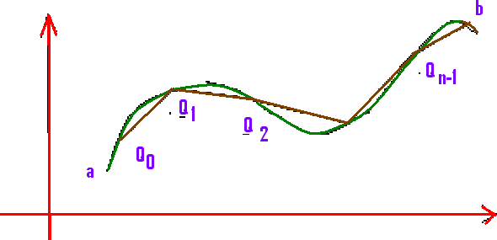
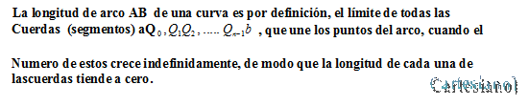
ARCO DE CURVA EN EL PLANO CARTESIANO:
Si un lugar geométrico esta dado, en la forma de una función y=f(x), con
a £ x £ b , y si x es continua en el intervalo [a, b] , entonces el lugar geométrico de f se
llama ARCO

Slide 3
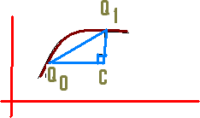
Aplicando el teorema de Pitágoras se puede obtener la distancia entre dos puntos en el plano:
Si al incremento de una función que se cita en el concepto de la derivada:

Slide 4
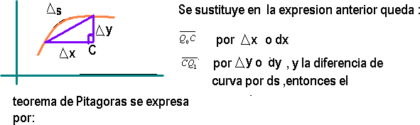
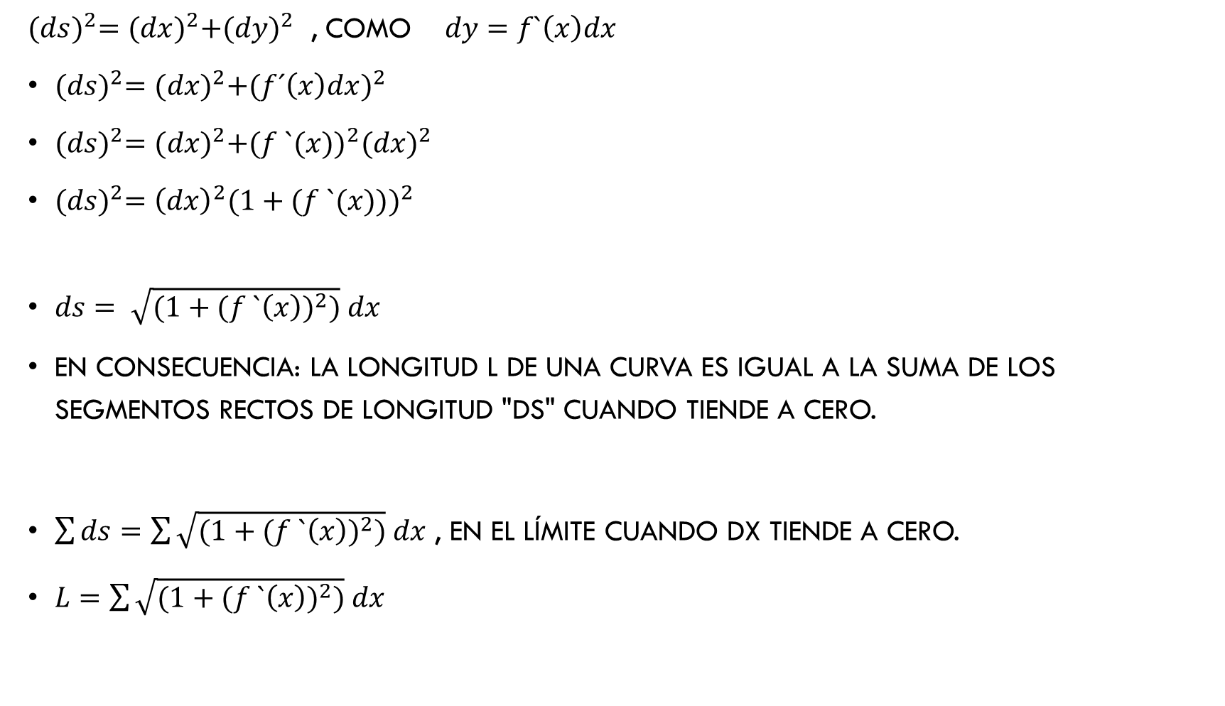
${(ds)}^{2}={(dx)}^{2}+{(dy)}^{2}$ , como $dy=f`\left(x\right)dx$
${(ds)}^{2}={(dx)}^{2}+{(f´\left(x\right)dx)}^{2}$
${(ds)}^{2}={(dx)}^{2}+{{(f `(x))}^{2}(dx)}^{2}$
${(ds)}^{2}={\left(dx\right)}^{2}(1+{(f `(x)))}^{2}$
$ds= \sqrt{(1+{(f `\left(x\right))}^{2})} dx$
En consecuencia: La longitud L de una curva es igual a la suma de los segmentos rectos de longitud "ds" cuando tiende a cero.
$\sum{ds=\sum{\sqrt{(1+{(f `\left(x\right))}^{2})} dx}}$ , en el límite cuando dx tiende a cero.
$L=\sum{\sqrt{(1+{(f `\left(x\right))}^{2})} dx}$

Slide 5
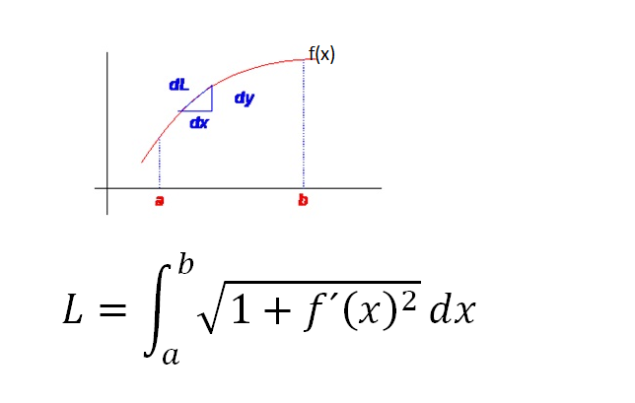
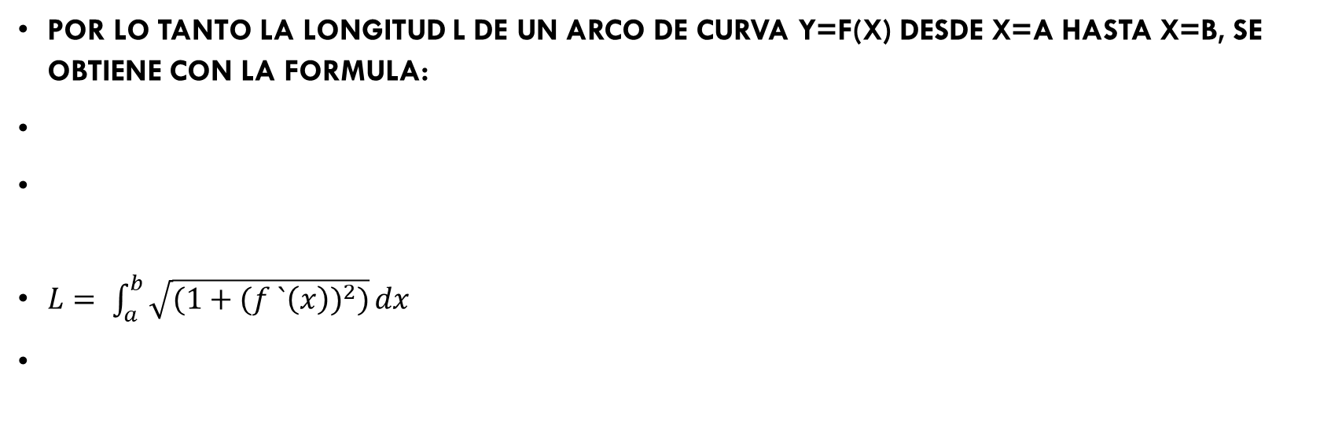
Por lo tanto la longitud L de un arco de curva y=f(x) desde x=a hasta x=b, se obtiene con la formula:
$L= \int_{a}^{b}{\sqrt{(1+{(f `\left(x\right))}^{2})}}dx$

Slide 6
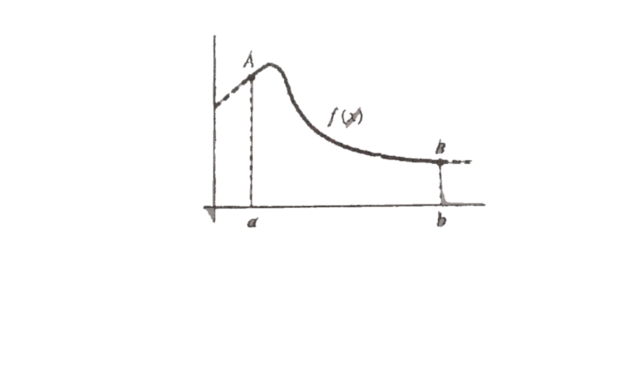

tenemos una curva $y=f(x)$ y queremos calcular su longitud entre dos puntos $A$ y $B$ de abscisas $a$ y $b$.
La longitud del arco de la curva $AB$ es $L=\int_{a}^{b}{\sqrt{1+{f´(x)}^{2}}}dx$

Slide 7
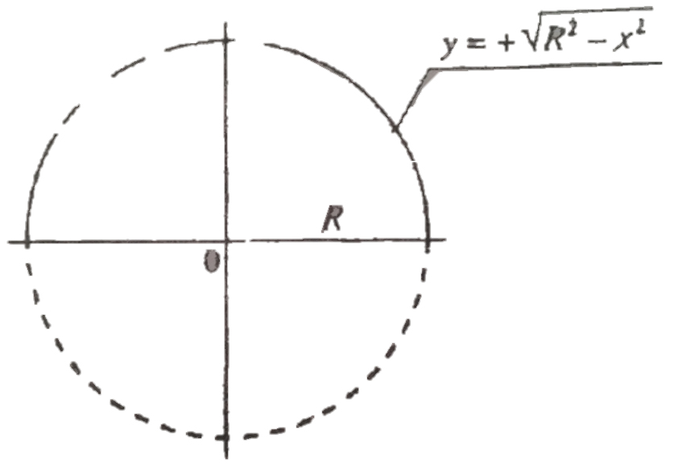
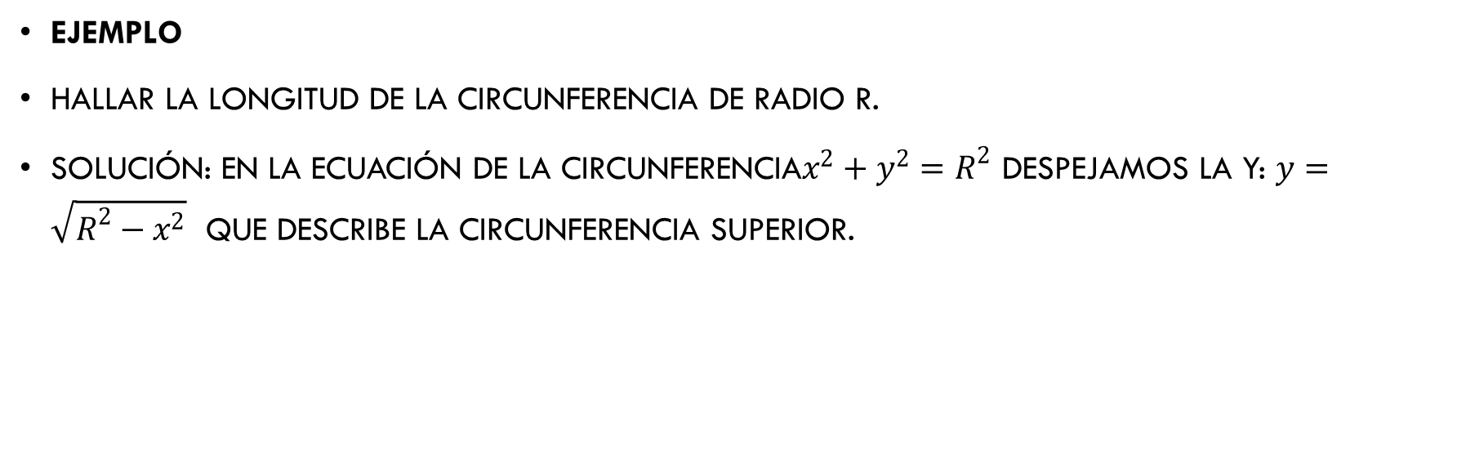

Ejemplo
Hallar la longitud de la circunferencia de radio R.
Solución: En la ecuación de la circunferencia$x^{2}+y^{2}=R^{2}$ despejamos la y: $y=\sqrt{R^{2}−x^{2}}$ que describe la circunferencia superior.
Para hallar su longitud hacemos:
$$f´\left(x\right)=\frac{−x^{2}}{\sqrt{R^{2}−x^{2}}}→$$
$$L=4\int_{0}^{R}{\frac{R}{\sqrt{R^{2}−x^{2}}}}dx=4\int_{0}^{R}{\frac{1}{\sqrt{1−{\left(\frac{x}{R}\right)}^{2}}}dx=}4R{\left[arc\sin{\frac{x}{R}}\right]}_{0}^{R}=4R\left(\frac{π}{2}−0\right)=2πR$$

Slide 8
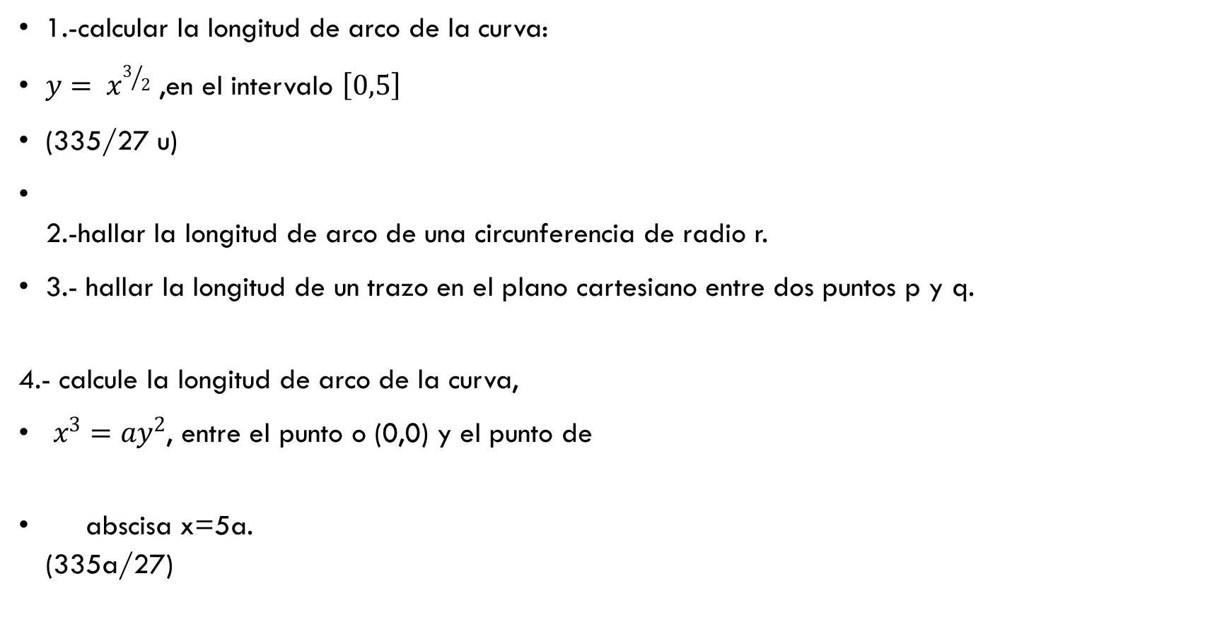
Problemas de aplicación.
1.-calcular la longitud de arco de la curva:
$y= x^{3/2}$ ,en el intervalo $\left[0,5\right]$
(335/27 u)
2.-hallar la longitud de arco de una circunferencia de radio r.
3.- hallar la longitud de un trazo en el plano cartesiano entre dos puntos p y q.
4.- calcule la longitud de arco de la curva,
$x^{3}=ay^{2}$, entre el punto o (0,0) y el punto de
abscisa x=5a.
(335a/27)

Slide 11

Gracias.

